Slide 1
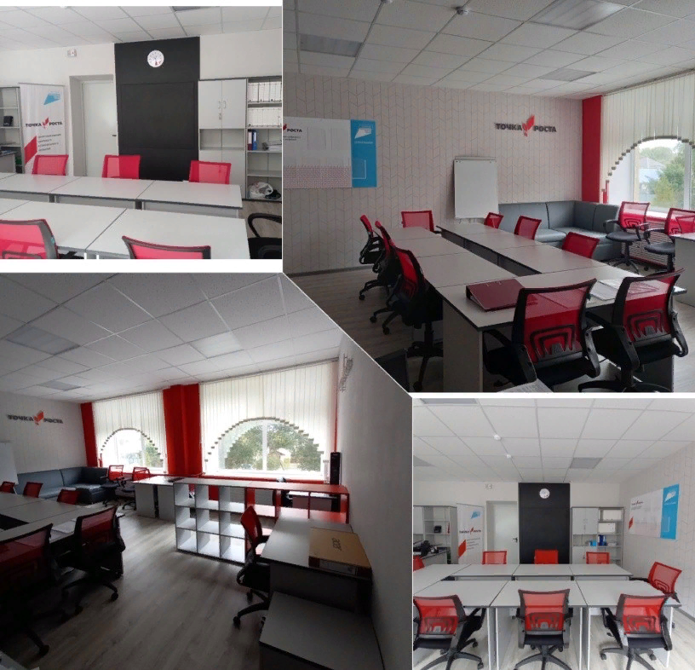



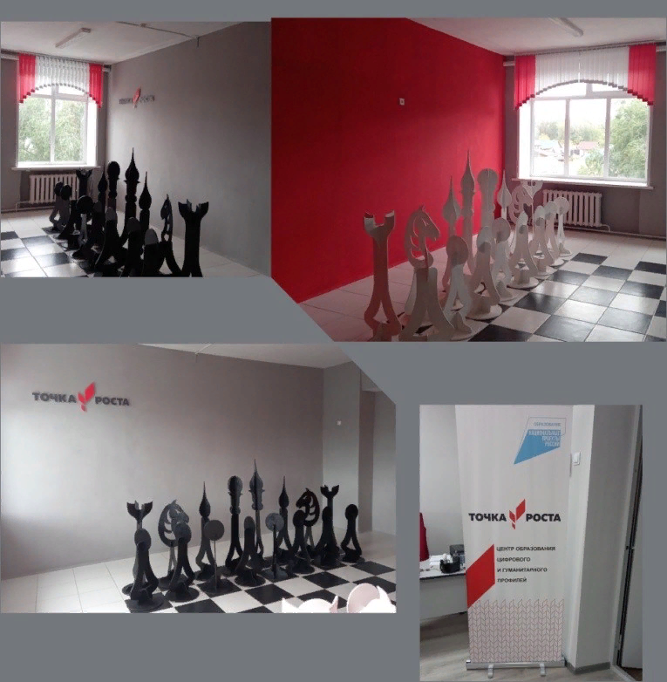
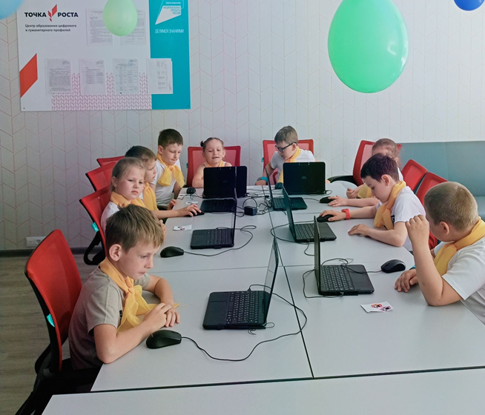
Опыт развития и реализации технологического образования школьников на базе Центра цифрового и гуманитарного профилей
« Точка роста»
МАОУ «Нежинский лицей Оренбургского района»
МАОУ "Нежинский лицей Оренбургского района"

Slide 2

ОСНОВНОЕ ОБРАЗОВАНИЕ
+
ТЕХНОЛОГИЯ
ОБЖ
ИНФОРМАТИКА
ДОПОЛНИТЕЛЬНОЕ ОБРАЗОВАНИЕ

Slide 3



РЕАЛИЗАЦИЯ ПРЕДМЕТНОЙ ОБЛАСТИ "ИНФОРМАТИКА"
ь
5-6
IT
классы
7
IT
классы
Программирование в SCRETCH
3-д моделирование
-Знакомство с 3д графикой
-Работа с объёмными фигурами
Внеурочная деятельность
Основы информатики
Урок
Робототехника
(на базе Центра выявления и поддержки одаренных детей «Гагарин»)
  «Виртуальная реальность»
  «Графический дизайн";
  "3д-моделирование";
  "Объектив"
Дополнительное образование
IT- классы

Slide 4

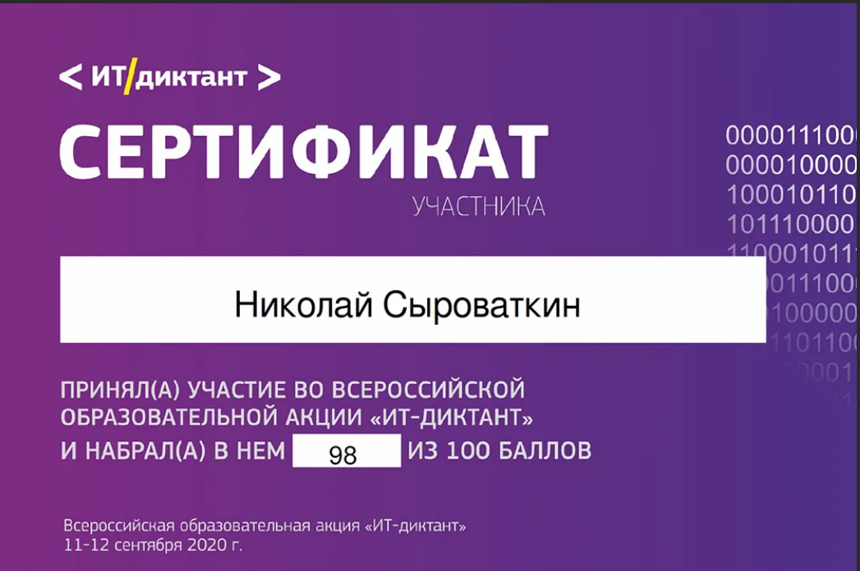
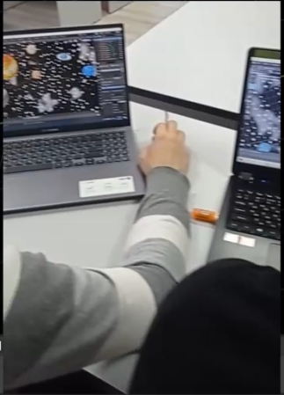




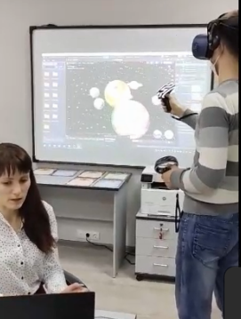

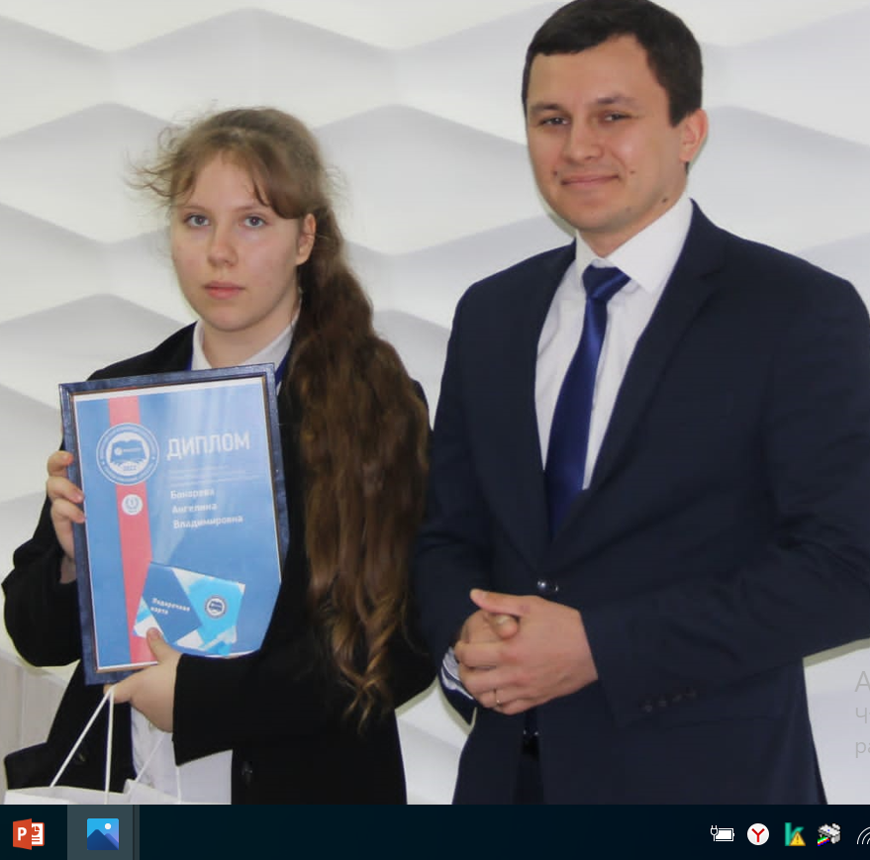
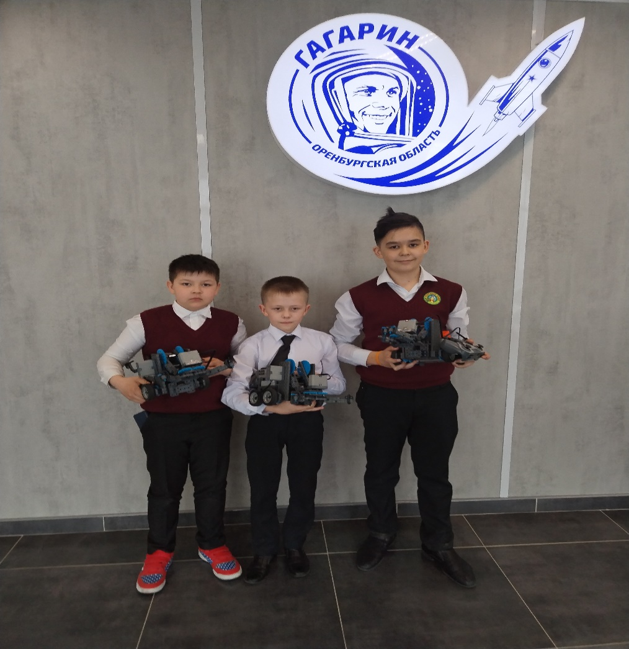
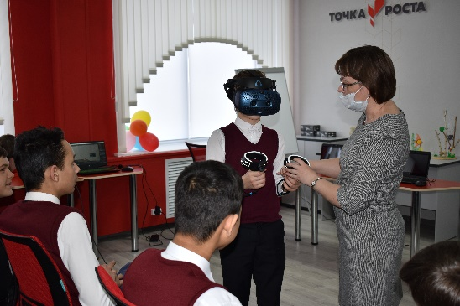
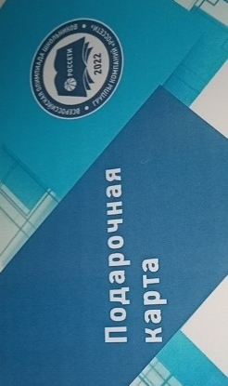
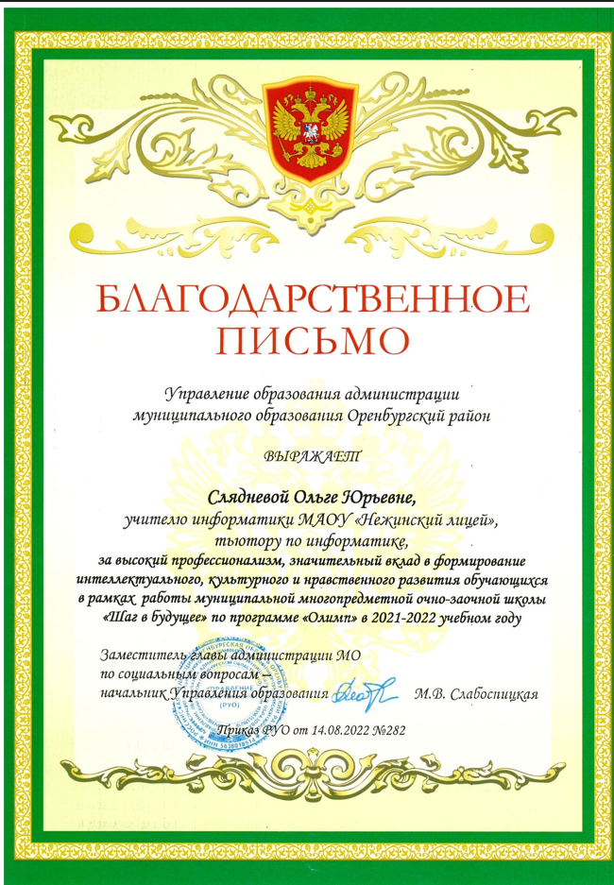

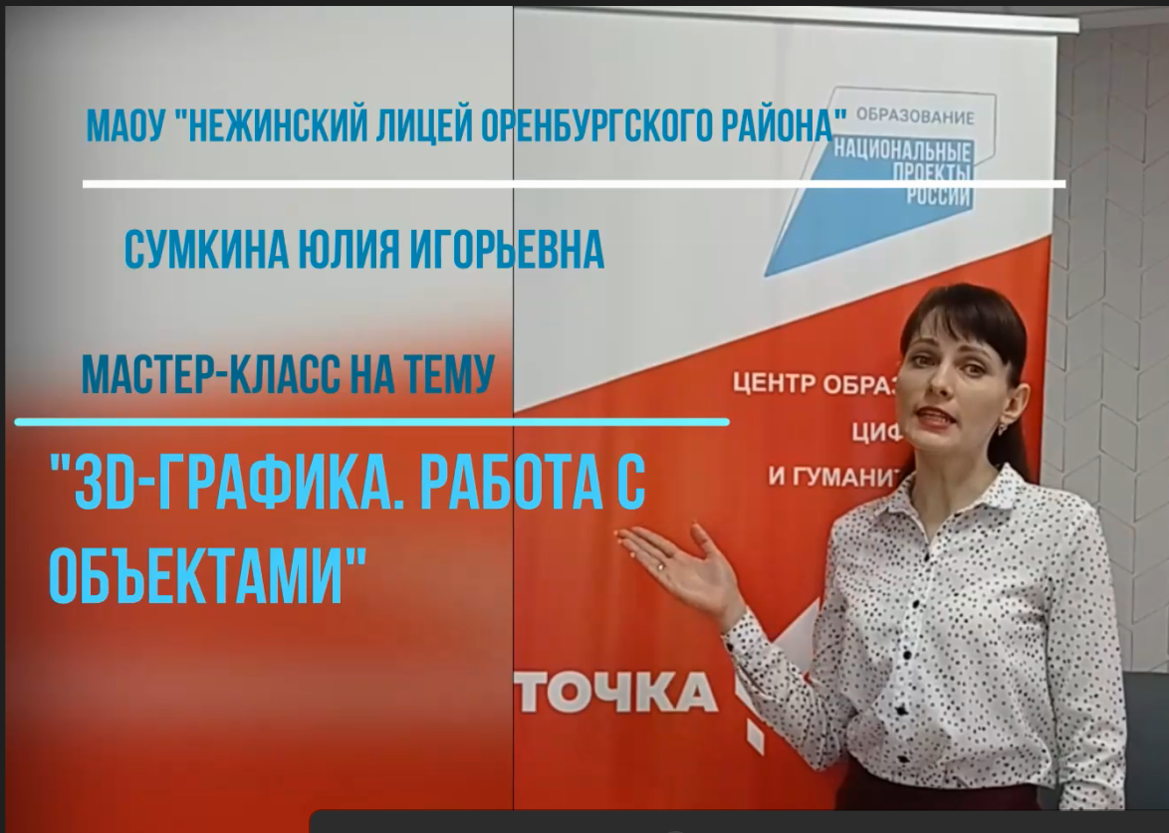
Педагоги лицея: Сумкина Юлия Игоревна, Давыдова Олеся Александровна
ОПроведено уроков в кабинетах Точки роста: 145
Использовано оборудование на уроках: ноутбуки (10), фотокамера, штатив, графические планшеты (5), интерактивная доска
Достижения учеников
Всероссийская образовательная акция «ИТ-диктант»
  Участники: 10-11 классы, сертификаты
Всероссийский образовательный проект «Урок цифры»: более 3000 сертификатов
Быстрая разработка приложений
Квантовый мир: как устроен квантовый компьютер
Цифровое искусство: музыка и IT
Исследование кибератак
Разработка игр
Искусственный интеллект в образовании
  Участники: 7-11 классы, сертификаты.
Всероссийская олимпиада школьников группы компаний «Россети»:
  Победитель 1 этапа – Бокарева Ангелина,10 класс, диплом, подарочный сертификат на 5000 руб;
  Уастник 2 этапа – 10 класс, сертификат.
Муниципальный этап ВсОШ по информатике, Сириус
  Участник: Сумкин Артем, 7 класс
  Участник: Таренков Максим, 8 класс
Международная профориентационная акция «День IT-знаний 2021»
  Участники: 7-9 классы, сертификаты
  Реализация образовательных программ в рамках внеурочной деятельности в АЙ-ТИ классах:
  -Робототехника
  -Основы информатики
  -Графический дизайн
  -Програмирование
  -Моделирование
ИНФОРМАТИКА

Slide 5
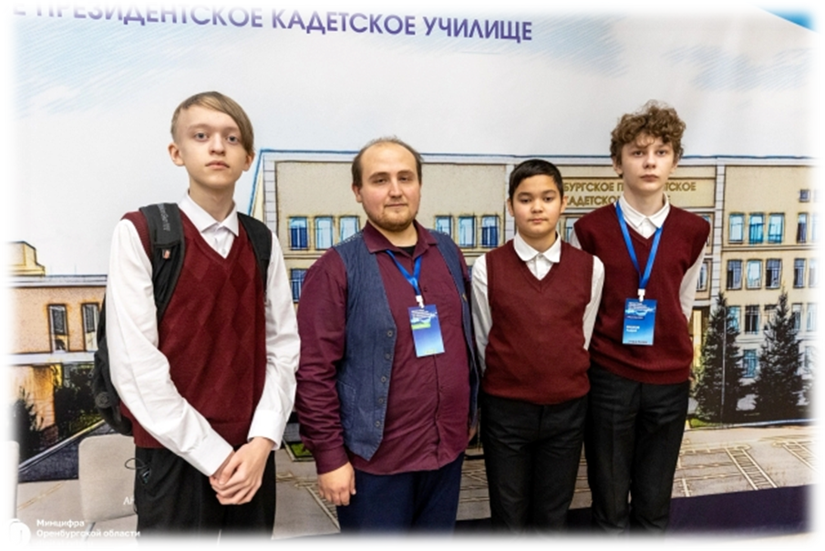
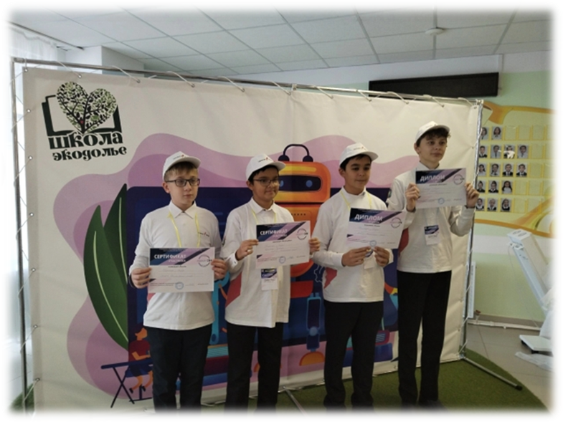
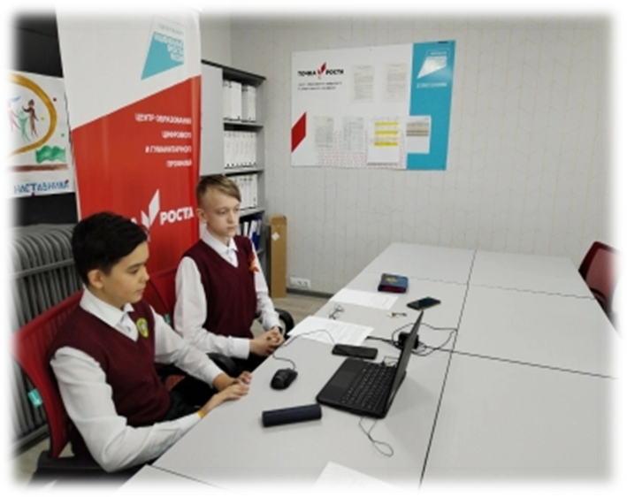
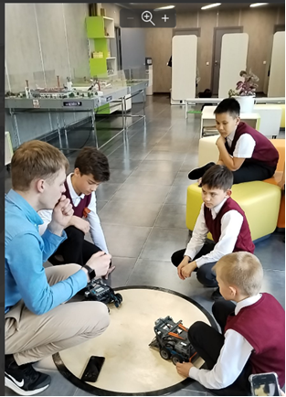
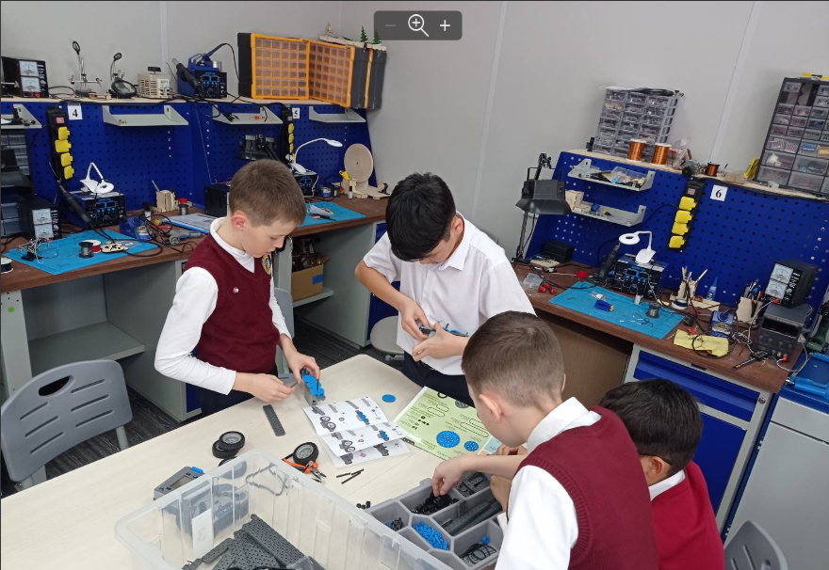
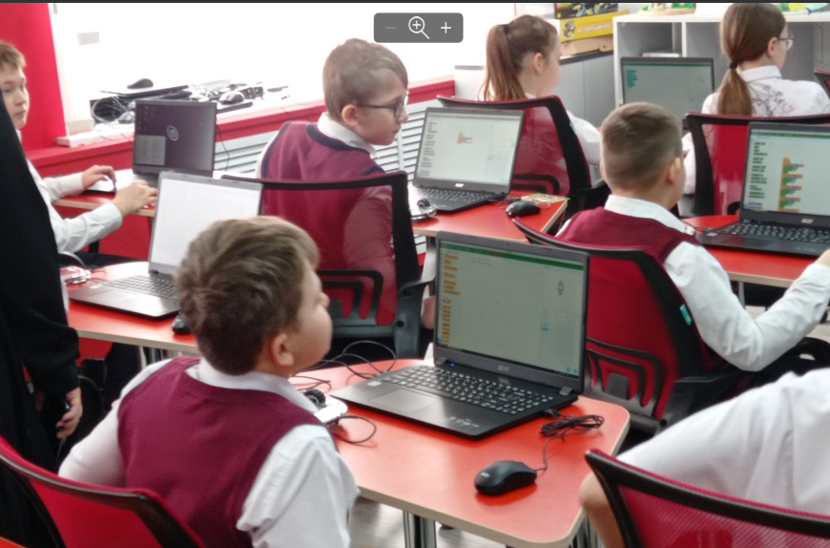
Областной конкурс «ОренИнфо».
Дипломом II степени награждён
Абдрахимов Амир «Создание компьютерной игры в Scratch»
Дипломом финалиста награжден Коршунов Мартин «Автономный робот Шеф-повар»
Чемпионат
по спортивному программированию (спортивная дисциплина –
программирование беспилотных авиационных систем), БПЛА.
Первый муниципальный чемпионат по робототехнике,
1 место - Машков Андрей
в номинации «Кегельринг»
2 место- команда Нежинского лицея (Абдрахимов Амир, Машков Андрей, Агапов Семён, Азаренко Рустам)

